Slide 1
МИНИСТЕРСТВО ОБРАЗОВАНИЯ И НАУКИ РЕСПУБЛИКИ БАШКОРТОСТАН
СОВЕЩАНИЕ В РЕЖИМЕ ВКС
О подготовке общеобразовательных учреждений к открытию центров
образования естественно-научной и технологической направленностей «Точка роста» в 2021 году

Slide 2
Нормативно правовая база создания центров «Точка роста в 2021 году»
Новый
Приказ МОН РБ от 11 марта 2021 года № 361 «О создании и функционировании в общеобразовательных организациях, расположенных в сельской местности и малых городах, центров образования естественно-научной и технологической направленностей «Точка роста» в 2021 году» (зарегистрирован в Государственном комитете Республики Башкортостан по делам юстиции от 13 апреля 2021 года № 16771).
Приказ МОН РБ от 18 марта 2021 года № 415 «Об утверждении инфраструктурного листа для создания и функционирования в общеобразовательных организациях, расположенных в сельской местности и малых городах, центров образования естественно-научной и технологической направленностей «Точка роста» в 2021 году.
Приказ МОН РБ от 11 мая 2021 года № 824 «Об утверждении проекта зонирования центров «Точка роста», планируемых к созданию в 2021 году»
Письмо ФГАОУ ДПО «Академия Минпросвещения России» от 24 марта 2021 года № 888 «О направлении форм мониторинга»:
1. Формы мониторинга для сущностей федерального проекта «Современная школа».
2. Реестр документов, подтверждающий приемку материальных ценностей и услуг в рамках создания и функционирования центров естественно-научной и технологической направленностей образования
Новый
Новый

Slide 3
Центры «Точка роста» - 2021
ВСЕГО ШКОЛ - 207
МАЛОКОМПЛЕКТНЫЕ ШКОЛЫ (Приказ МОН РБ от 05.11.2020 № 1069)
2 школы
Стандартный комплект
60 школ
ДВА ВИДА
КОМПЛЕКТОВ
Профильный комплект
147 школ

Slide 4
Оснащение центров «Точка роста» в 2021 году
Стандартный комплект
Цифровая лаборатория ученическая (физика, химия, биология);
Ноутбук;
МФУ (принтер, сканер, копир);
Комплект посуды и оборудования для ученических опытов (физика, химия, биология);
Комплект влажных препаратов демонстрационный (биология);
Комплект гербариев демонстрационный (биология);
Комплект коллекций демонстрационный (по разным темам курса биологии);
Демонстрационное оборудование (химия);
Комплект коллекций из списка (химия);
Оборудование для демонстрационных опытов (физика);
Оборудование для лабораторных работ и ученических опытов (на базе комплектов для ОГЭ) (физика);
Образовательный конструктор для практики блочного программирования с комплектом датчиков;
Образовательный набор по механике, мехатронике и робототехнике;
Комплект химических реактивов
Профильный комплект
Цифровая лаборатория по биологии (ученическая);
Цифровая лаборатория по химии (ученическая);
Цифровая лаборатория по физике (ученическая);
Ноутбук;
МФУ (принтер, сканер, копир);
Образовательный конструктор для практики блочного программирования с комплектом датчиков;
Образовательный набор по механике, мехатронике и робототехнике;
Четырёхосевой учебный робот-манипулятор с модульными сменными насадками;
Образовательный набор для изучения многокомпонентных робототехнических систем и манипуляционных роботов

Slide 5
О текущем статусе закупочных процедур для оснащение центров «Точка роста» в 2021 году
ЛОТ 1 Цифровые лаборатории (контракт заключен)
https://zakupki.gov.ru/epz/order/notice/ea44/view/common-info.html?regNumber=0101500000321000049
ЛОТ 2 Ноутбук
https://zakupki.gov.ru/epz/order/notice/ea44/view/common-info.html?regNumber=0801500001121000307#
ЛОТ 3 Многофункциональное устройство (контракт заключен)
https://zakupki.gov.ru/epz/order/notice/ea44/view/common-info.html?regNumber=0801500001121000266
ЛОТ 4 Учебно-демонстрационное оборудование (естественно-научная направленность)
https://zakupki.gov.ru/epz/order/notice/ea44/view/common-info.html?regNumber=0801500001121000310
ЛОТ 5 Учебное оборудование (технологическая направленность)
https://zakupki.gov.ru/epz/order/notice/ea44/view/common-info.html?regNumber=0101500000321000050#
ЛОТ 6 Комплект химических (контракт заключен)
https://zakupki.gov.ru/epz/order/notice/ea44/view/common-info.html?regNumber=0101200007221000002

Slide 6
О подготовке площадок центров «Точка роста» в 2021 году
МОНИТОРИНГ
до 25 июня 2021 года (промежуточный мониторинг);
подготовить проект зонирования;
обеспечить условия хранения оборудования;
начать ремонтные работы в помещениях;
обеспечить фотофиксацию проведения ремонтных работ;
обеспечить процедуру лицензирования программ дополнительного образования.
до 25 августа 2021 года (итоговый мониторинг)
завершить ремонтные работы в соответствие с бренд-буком;
обеспечить получение лицензий на осуществление образовательной деятельности образовательных учреждений, на базе которых создаются центры «Точка роста», по подвиду дополнительного образования детей и взрослых;
направить информационную справку; направить сведения о повышении квалификации педагогических работников центра;
направить фотомониторинг.

Slide 7
Руководство по дизайну помещений
^{ОТВЕЧАЕТ НА ВОПРОСЫ:}
^{какие и сколько помещений} ^{включает Точка Роста?}
^{как брендировать} ^{помещения?}
^{ВКЛЮЧАЕТ РЕКОМЕНДАЦИИ ПО:}
^{Подбору мебели}
^{Цветовым решениям}
^{Материалам отделки}
^{Навигации}
^{Декору}

Slide 8
Проект зонирования и дизайна центров «Точка роста»
Республики Башкортостан

Slide 9
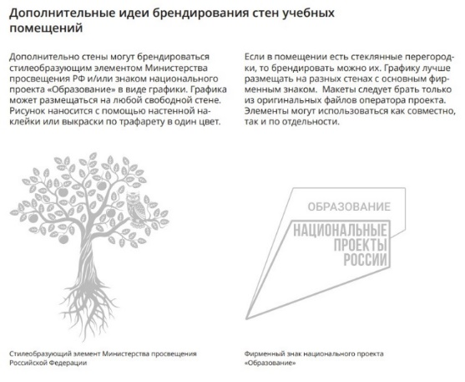
Брендирование кабинетов

Slide 10
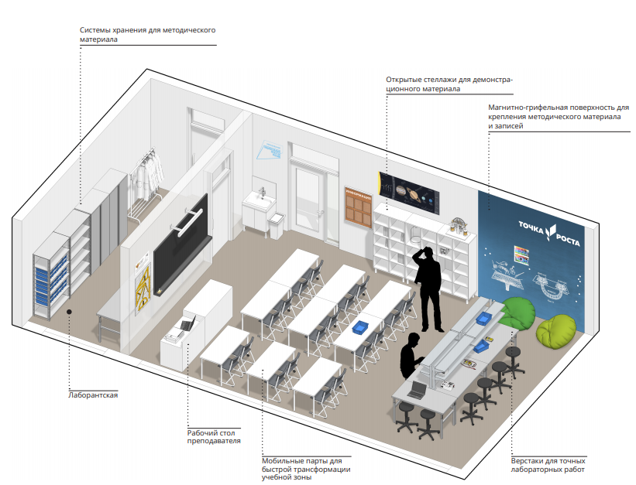
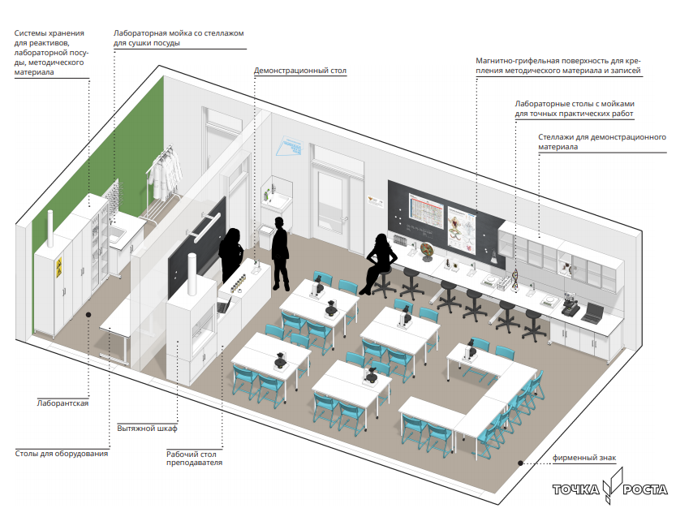
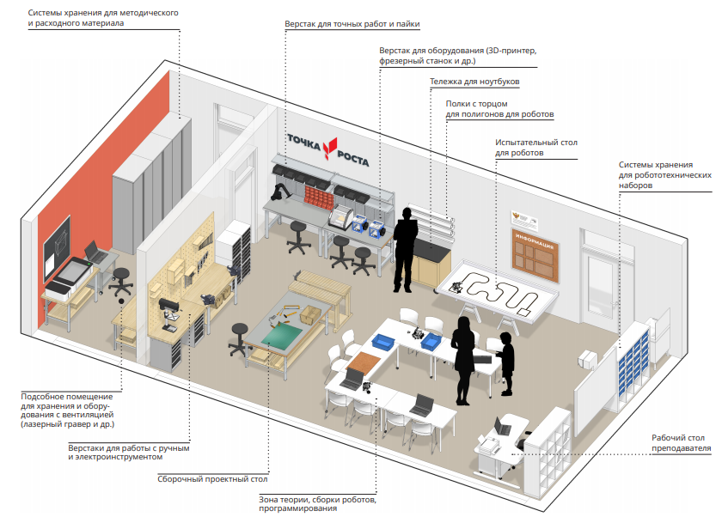
Сценарии зонирования кабинетов
ФИЗИЧЕСКАЯ ЛАБОРАТОРИЯ
ХИМИЧЕСКАЯ И БИОЛОГИЧЕСКАЯ ЛАБОРАТОРИЯ
ТЕХНОЛОГИЧЕСКАЯ ЛАБОРАТОРИЯ

Slide 11
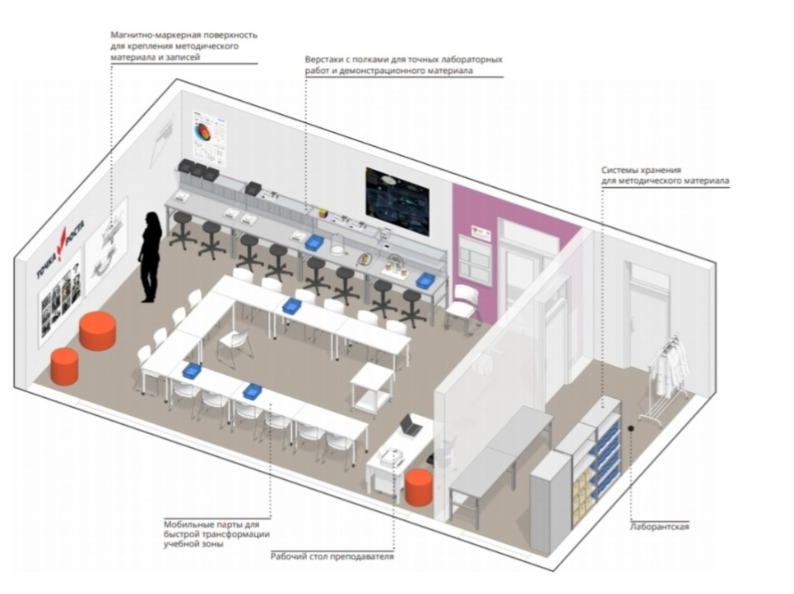
ФИЗИЧЕСКАЯ ЛАБОРАТОРИЯ
ХИМИЧЕСКАЯ И БИОЛОГИЧЕСКАЯ ЛАБОРАТОРИЯ
БИБЛИОТЕКА
ЗОНА РЕКРЕАЦИИ

Slide 12
РАЗРАБОТКА ДИЗАЙНА ИНТЕРЬЕРА ШКОЛЫ
МБОУ СОШ ИМЕНИ М.КИРЕЕВА С.ШАРИПОВО
МР КУШНАРЕНКОВСКИЙ РАЙОН РБ В РАМКАХ ФЕДЕРАЛЬНОГО ПРОЕКТА «СОВРЕМЕННАЯ ШКОЛА»
Разработал: студент 4 курса специальности Дизайн ГБПОУ УГКТиД Михайлова М.Д.
Руководитель: преподаватель специальности Дизайн ГБПОУ УГКТиД Файзуллина В.Ф.

Slide 13
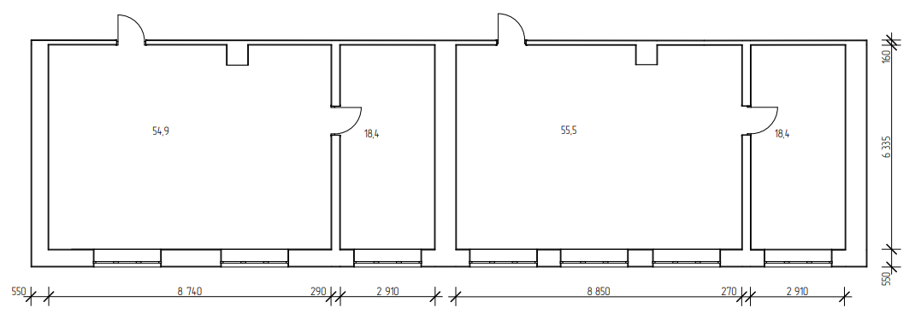
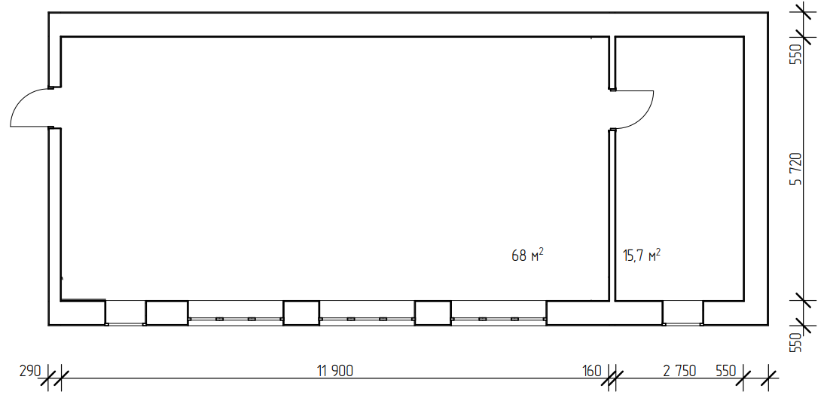
План помещений
1
2
2
Физическая лаборатория
Химическая и биологическая лаборатория
1
Технологическая лаборатория
3
3

Slide 14
ФИЗИЧЕСКАЯ ЛАБОРАТОРИЯ

Slide 15
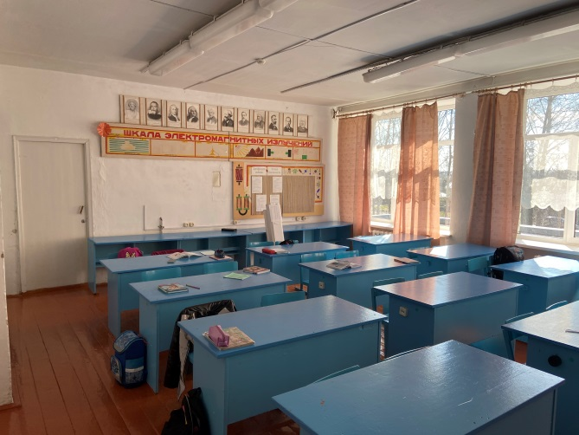
ФАКТИЧЕСКИЙ КАБИНЕТ ФИЗИКИ ДО РАЗРАБОТКИ

Slide 16
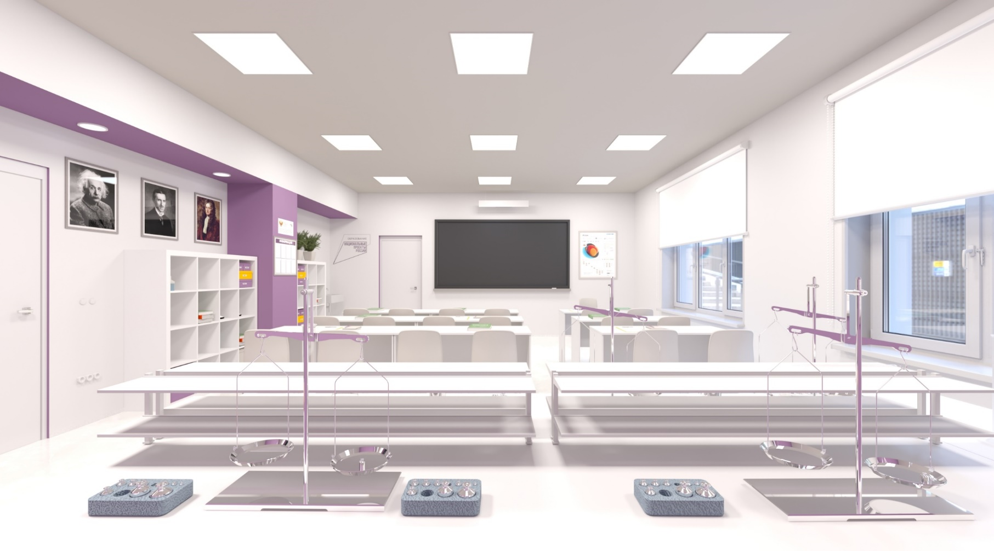
РАЗРАБОТАННЫЙ ПРОЕКТ ФИЗИЧЕСКОЙ ЛАБОРАТОРИИ

Slide 17
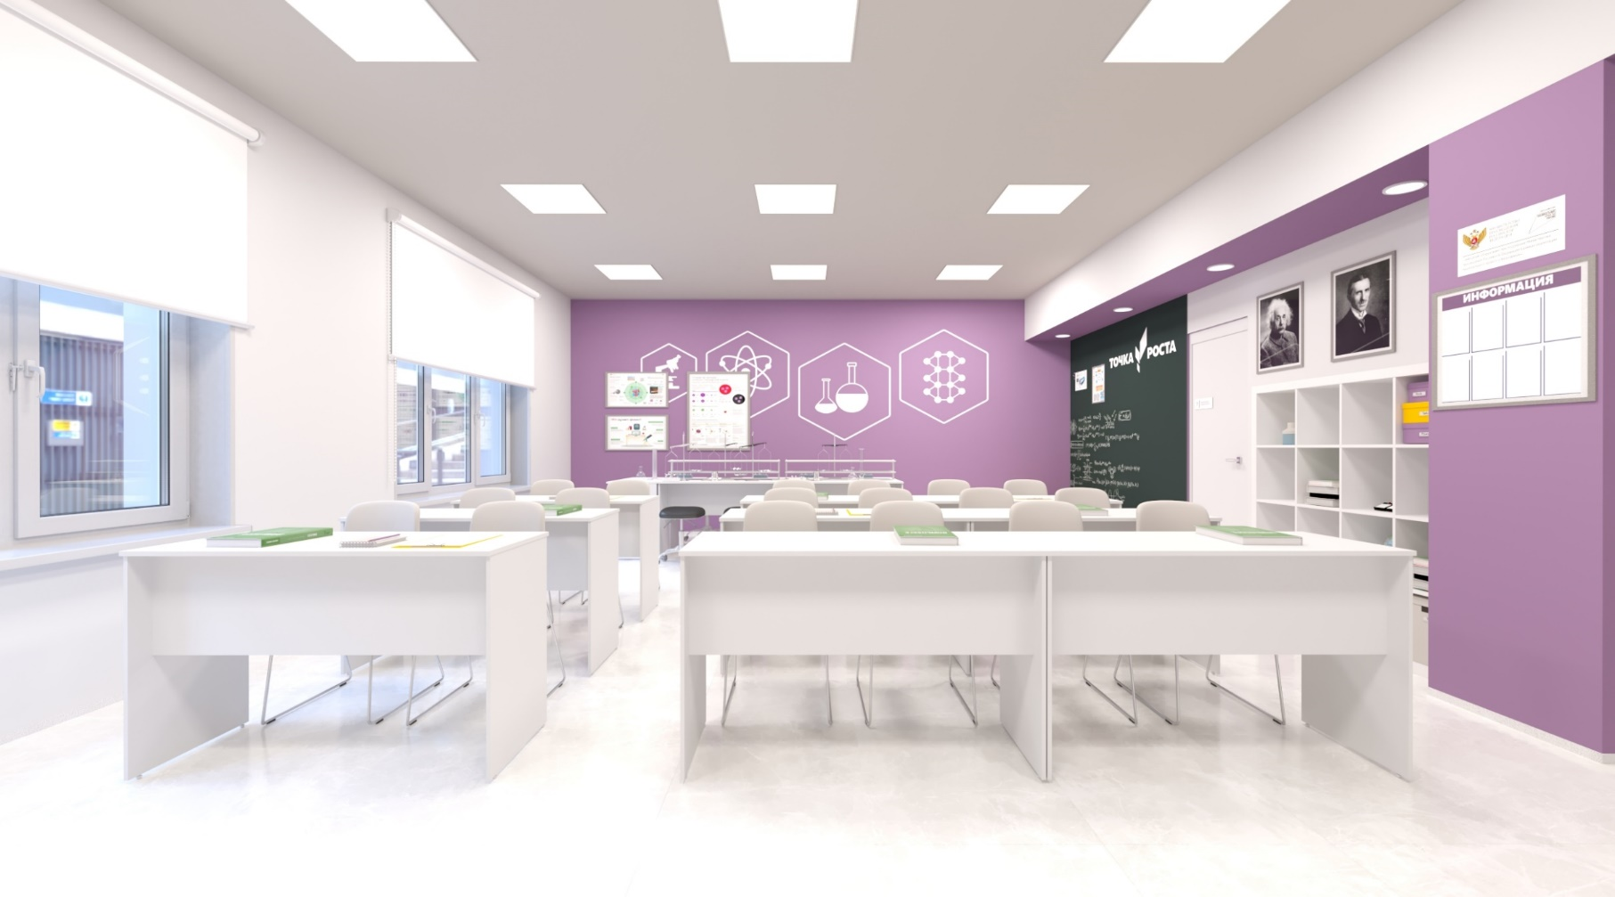
РАЗРАБОТАННЫЙ ПРОЕКТ ФИЗИЧЕСКОЙ ЛАБОРАТОРИИ

Slide 18
ХИМИЧЕСКАЯ И БИОЛОГИЧЕСКАЯ ЛАБОРАТОРИЯ

Slide 19
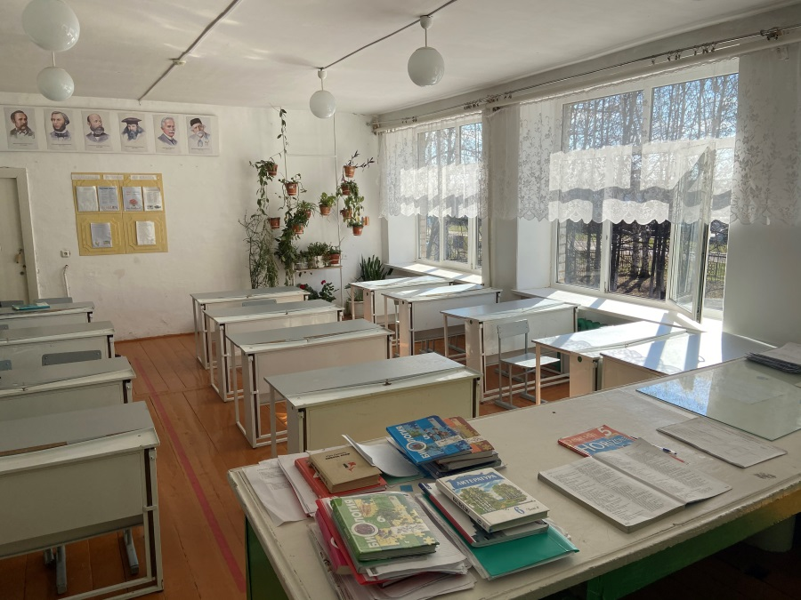
ФАКТИЧЕСКИЙ КАБИНЕТ ХИМИИ И БИОЛОГИИ ДО РАЗРАБОТКИ

Slide 20
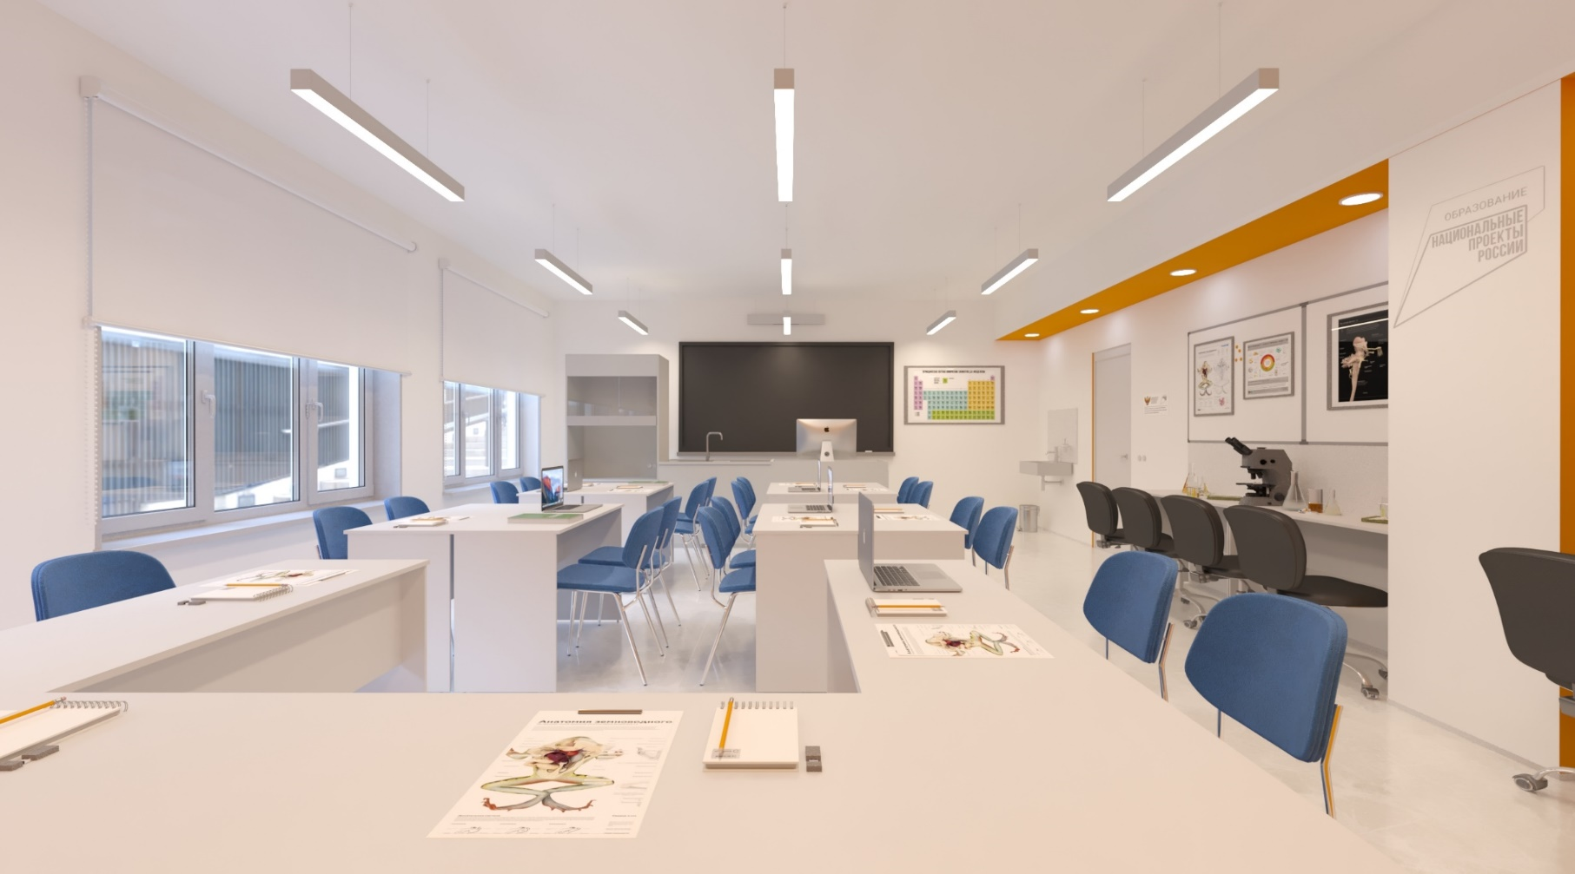
РАЗРАБОТАННЫЙ ПРОЕКТ ХИМИЧЕСКОЙ И БИОЛОГИЧЕСКОЙ ЛАБОРАТОРИИ

Slide 21
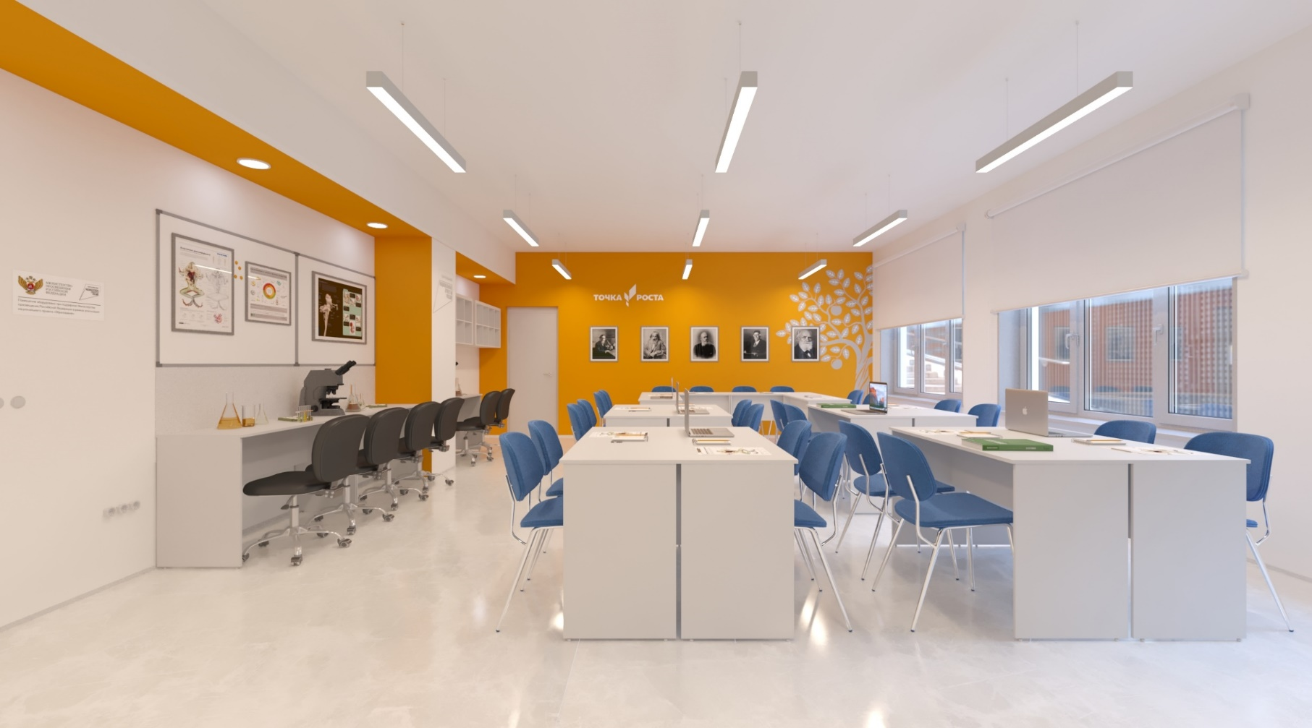
РАЗРАБОТАННЫЙ ПРОЕКТ ХИМИЧЕСКОЙ И БИОЛОГИЧЕСКОЙ ЛАБОРАТОРИИ

Slide 22
ТЕХНОЛОГИЧЕСКАЯ ЛАБОРАТОРИЯ

Slide 23
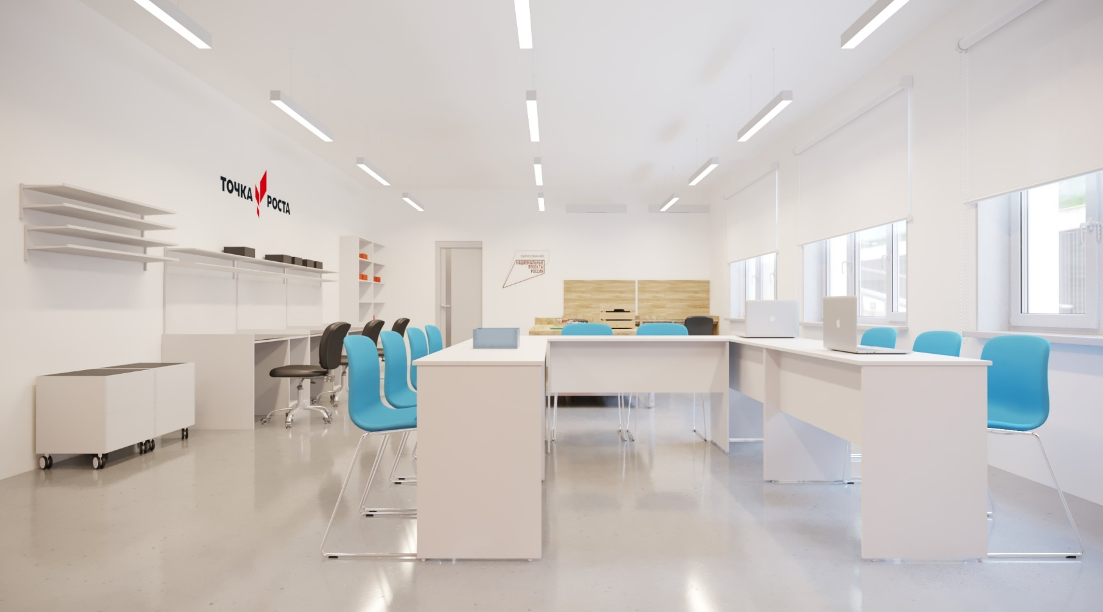
РАЗРАБОТАННЫЙ ПРОЕКТ ТЕХНОЛОГИЧЕСКОГО КАБИНЕТА

Slide 24
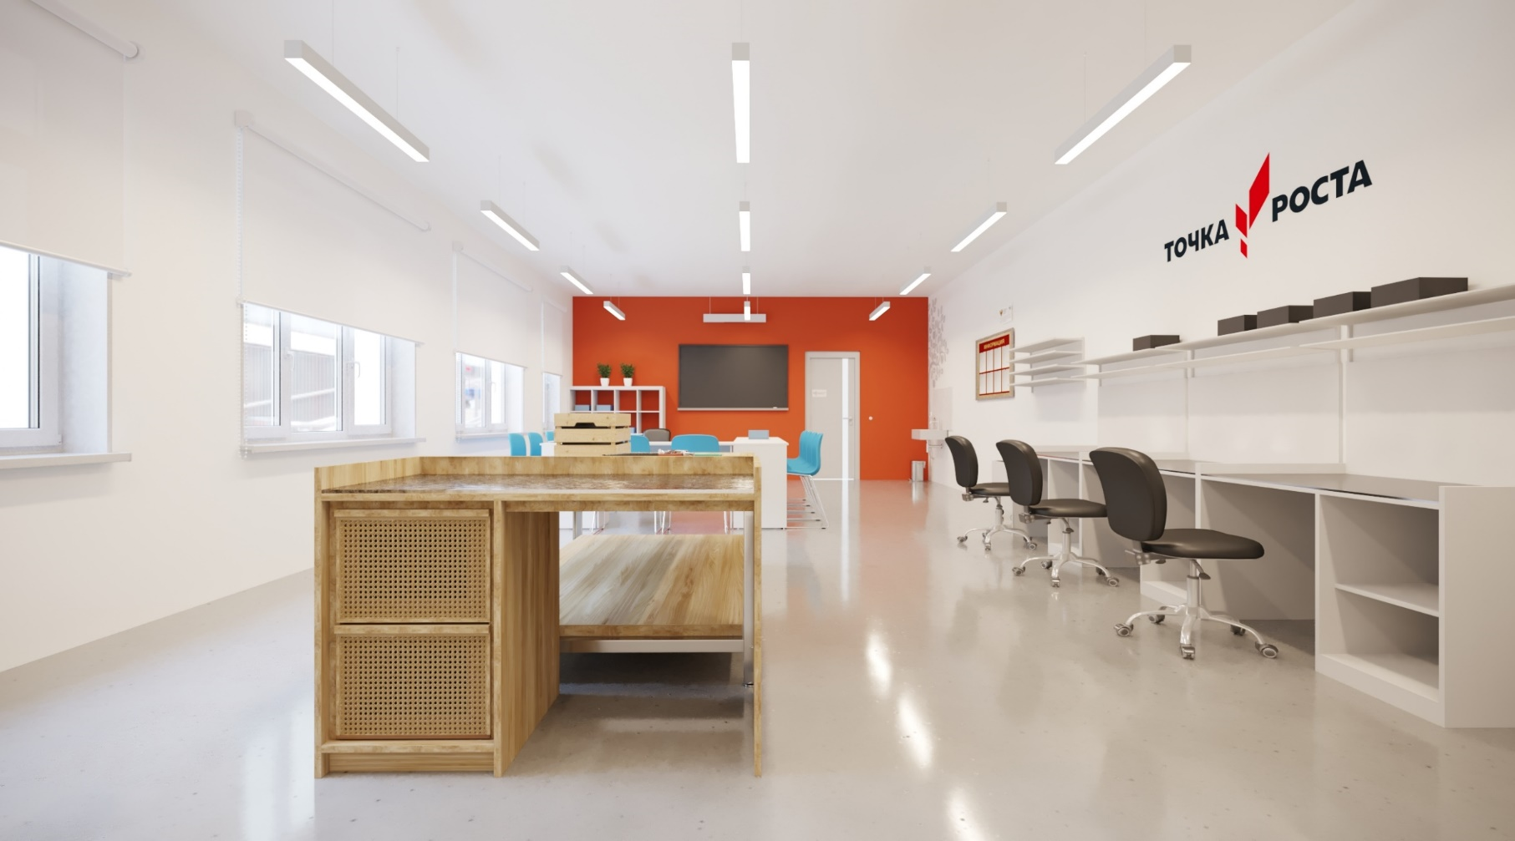
РАЗРАБОТАННЫЙ ПРОЕКТ ТЕХНОЛОГИЧЕСКОГО КАБИНЕТА

Slide 25
Разработка дизайна интерьера школы
МБОУ башкирский лицей им. М.Бурангулова
с.Раевский Альшеевский район РБ
в рамках федерального проекта «Современная школа»
Разработал студент 4 курса специальности Дизайн ГБПОУ УГКТиД Морозова. С.А
Руководитель: преподаватель специальности Дизайн ГБПОУ УГКТиД Файзуллина В.Ф.

Slide 26
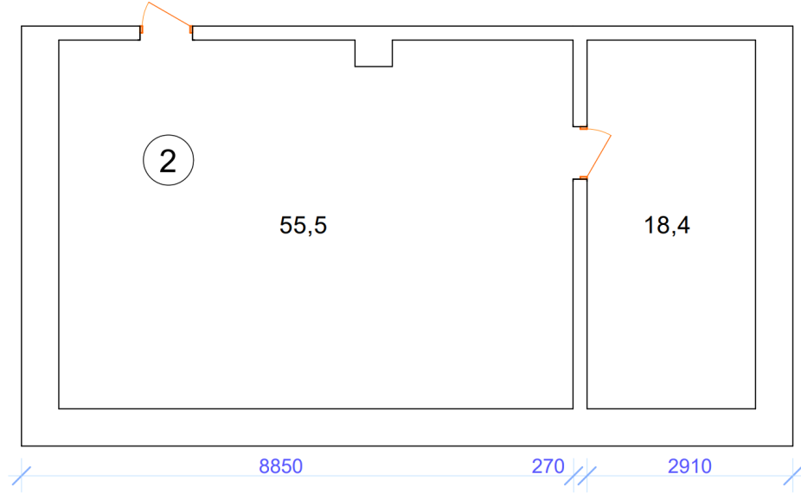
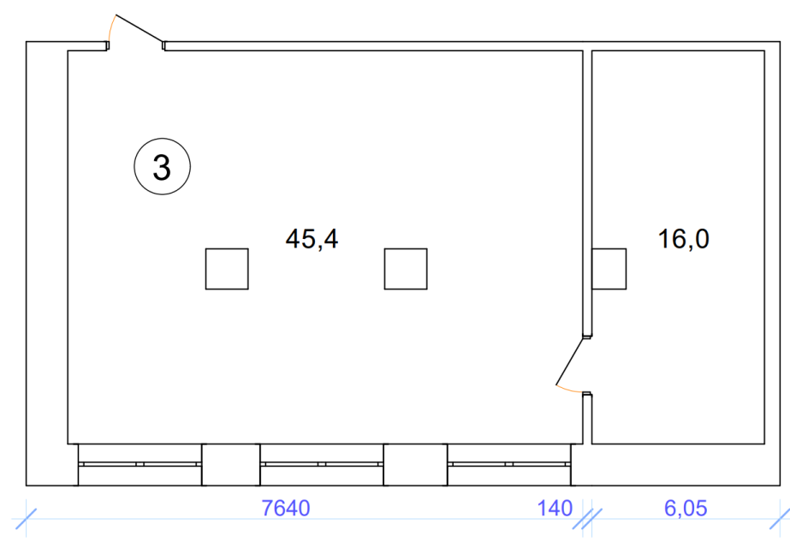
План помещений
Физическая
лаборатория
Химическая и
биологическая
лаборатория
Библиотека
Зона рекреации

Slide 27
ФИЗИЧЕСКАЯ ЛАБОРАТОРИЯ

Slide 28
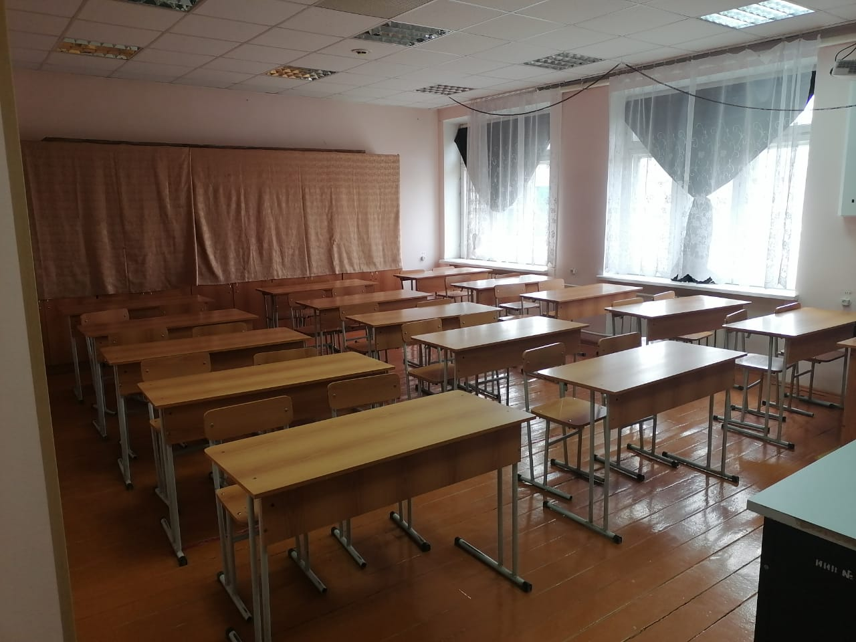
ФАКТИЧЕСКИЙ КАБИНЕТ ФИЗИКИ ДО РАЗРАБОТКИ

Slide 29
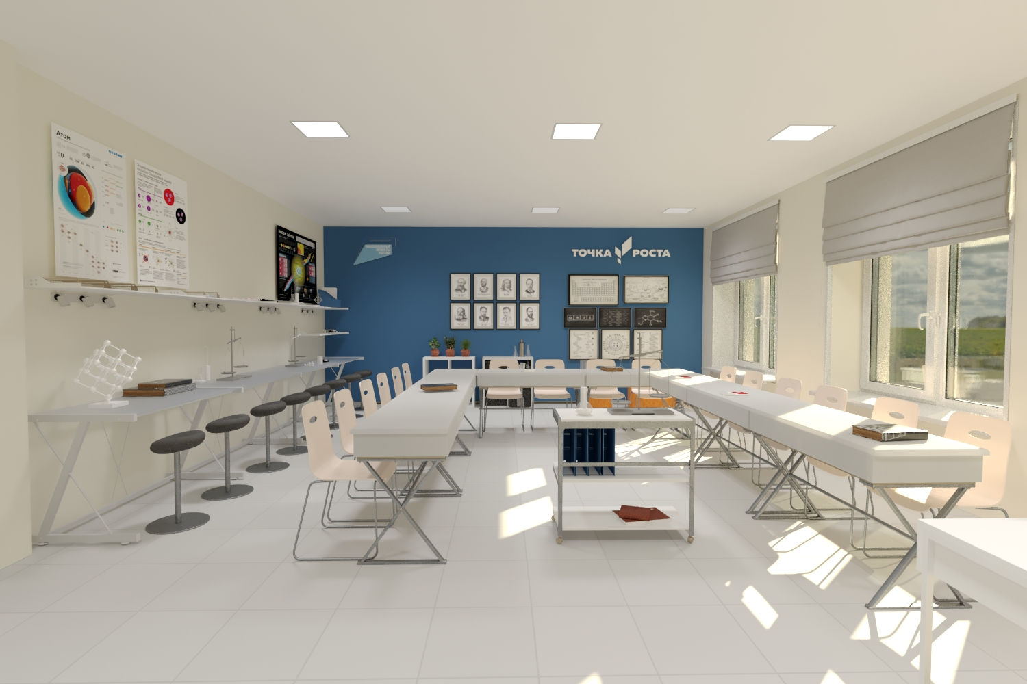
РАЗРАБОТАННЫЙ ПРОЕКТ ФИЗИЧЕСКОЙ ЛАБОРАТОРИИ

Slide 30
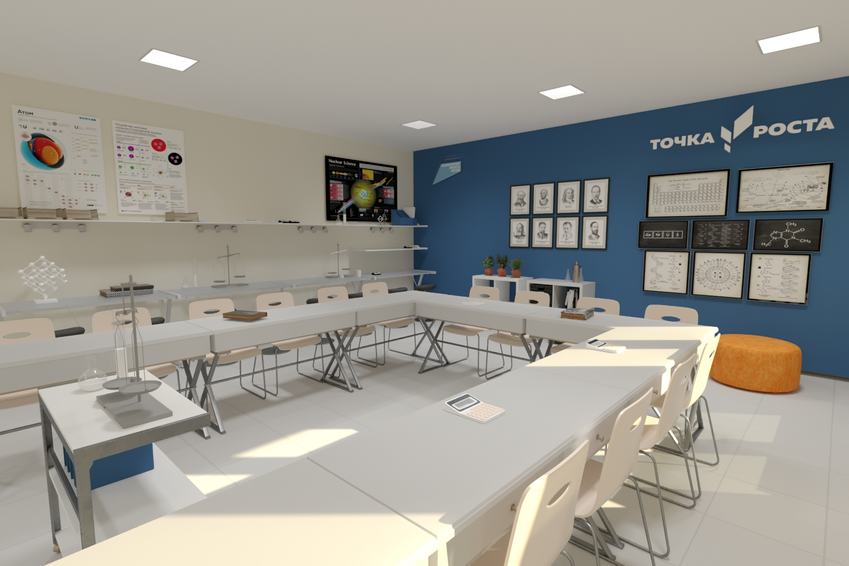
РАЗРАБОТАННЫЙ ПРОЕКТ ФИЗИЧЕСКОЙ ЛАБОРАТОРИИ

Slide 31
ХИМИЧЕСКАЯ И БИОЛОГИЧЕСКАЯ ЛАБОРАТОРИЯ

Slide 32
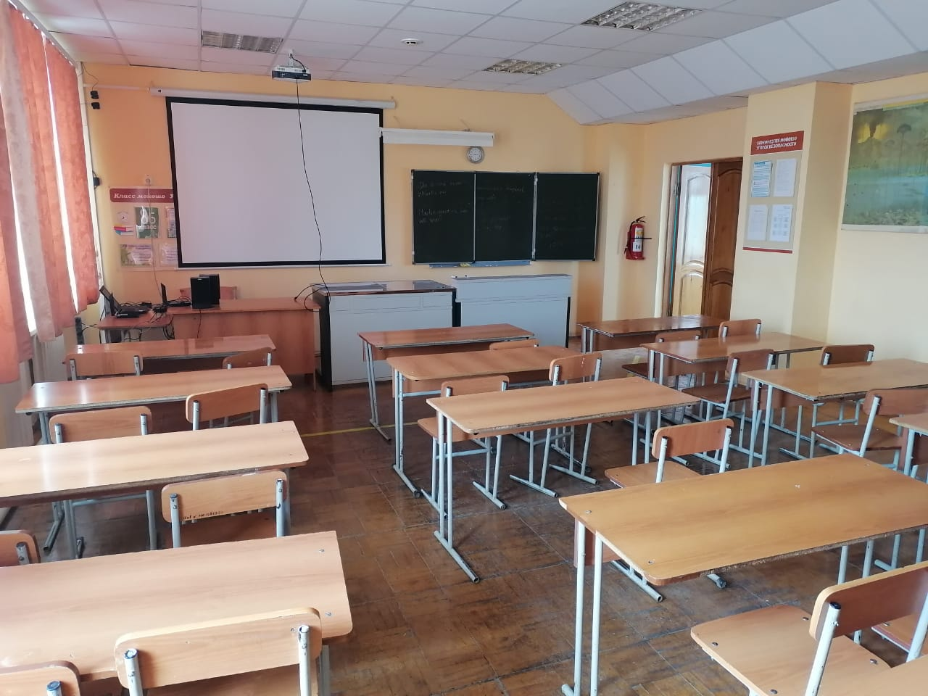
ФАКТИЧЕСКИЙ КАБИНЕТ ХИМИИ ДО РАЗРАБОТКИ

Slide 33
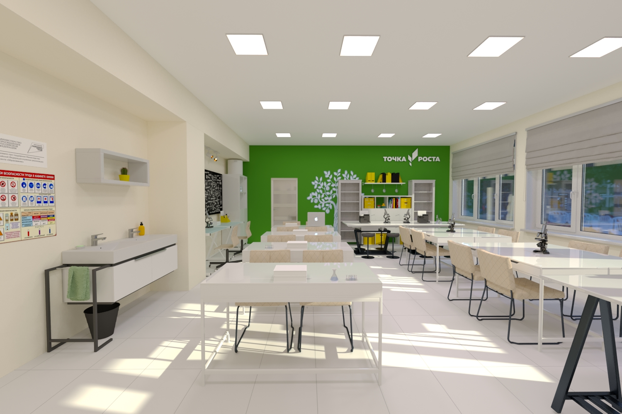
РАЗРАБОТАННЫЙ ПРОЕКТ ХИМИЧЕСКОЙ И БИОЛОГИЧЕСКОЙ ЛАБОРАТОРИИ

Slide 34
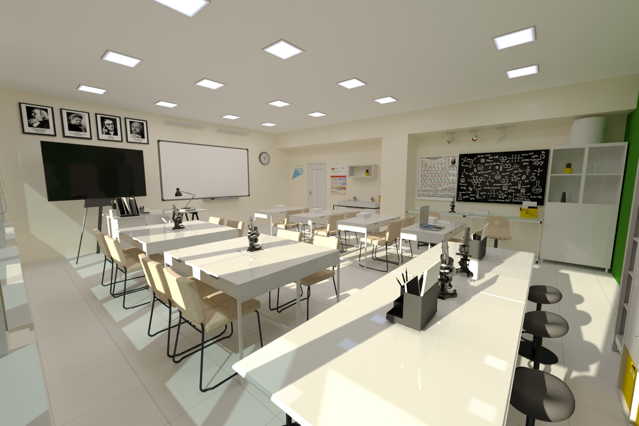
РАЗРАБОТАННЫЙ ПРОЕКТ ХИМИЧЕСКОЙ И БИОЛОГИЧЕСКОЙ ЛАБОРАТОРИИ

Slide 35
БИБЛИОТЕКА

Slide 36
ФАКТИЧЕСКОЕ ПОМЕЩЕНИЕ БИБЛИОТЕКИ ДО РАЗРАБОТКИ

Slide 37
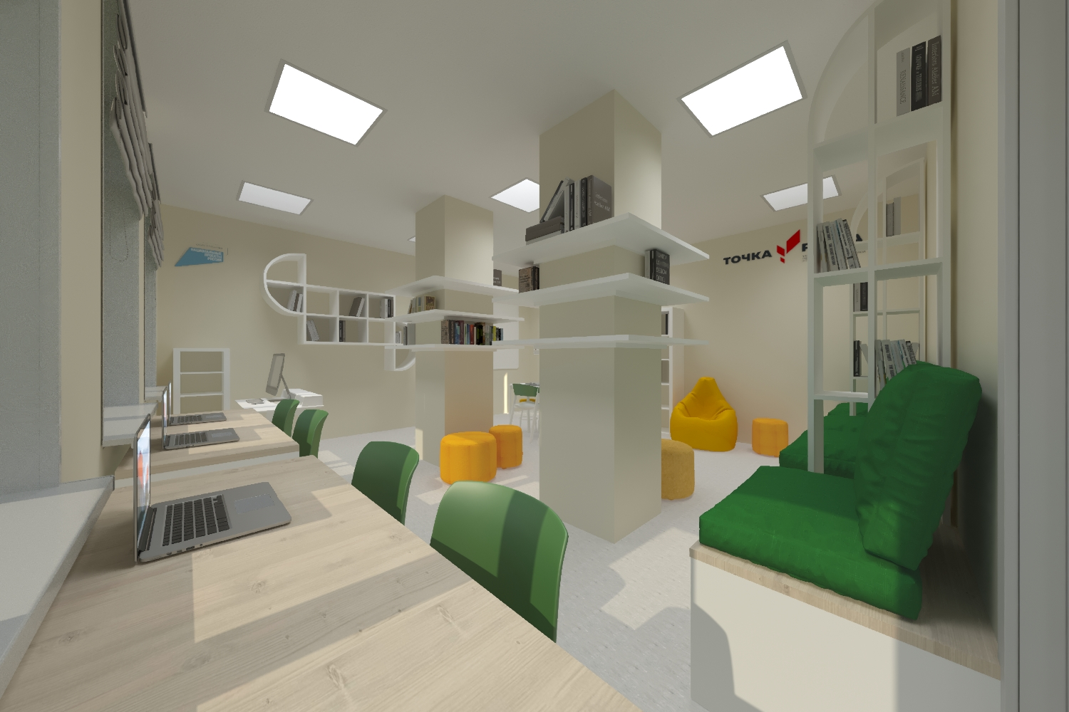
РАЗРАБОТАННЫЙ ПРОЕКТ БИБЛИОТЕКИ

Slide 38
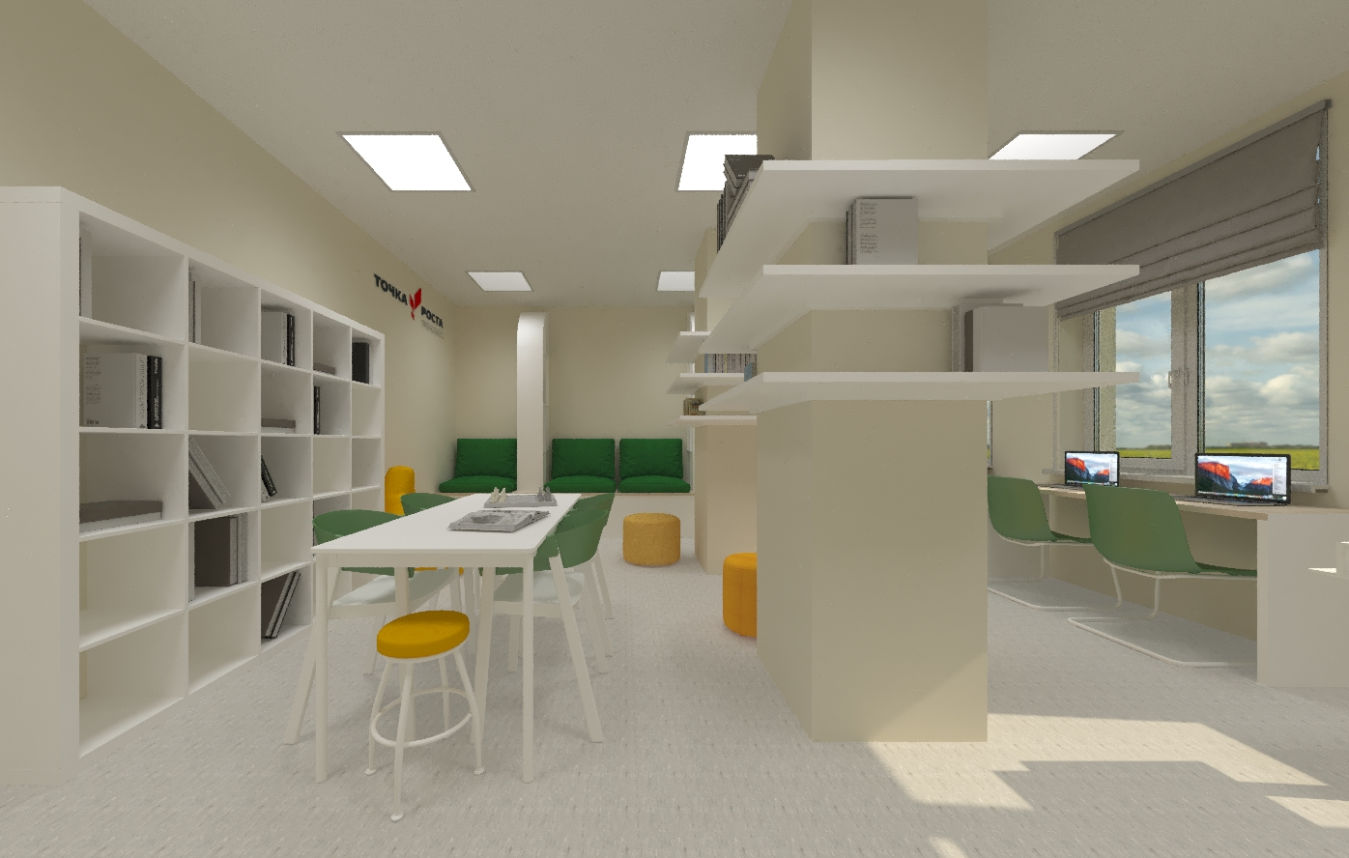
РАЗРАБОТАННЫЙ ПРОЕКТ БИБЛИОТЕКИ

Slide 39
ЗОНА РЕКРЕАЦИИ

Slide 40
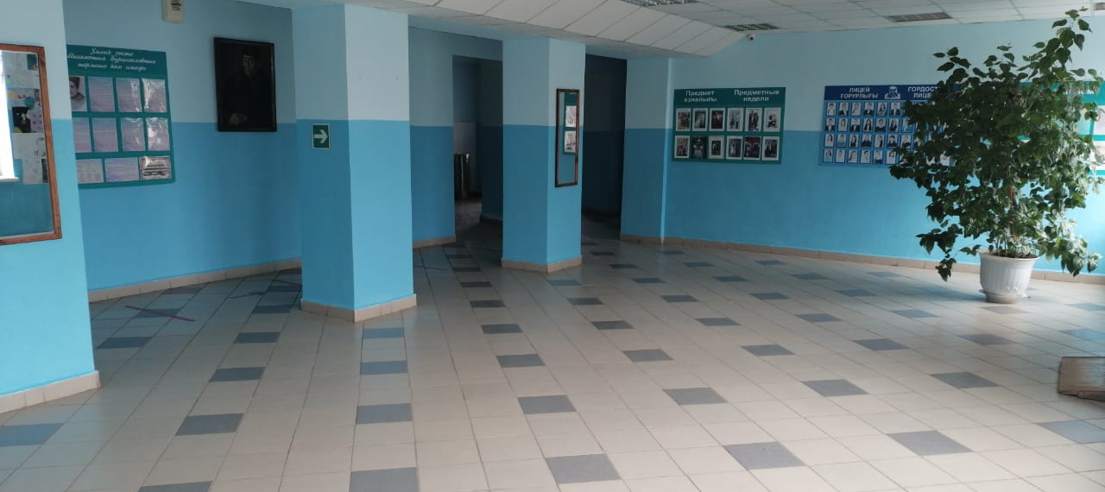
ФАКТИЧЕСКОЕ ПОМЕЩЕНИЕ РЕКРЕАЦИИ ДО РАЗРАБОТКИ

Slide 41
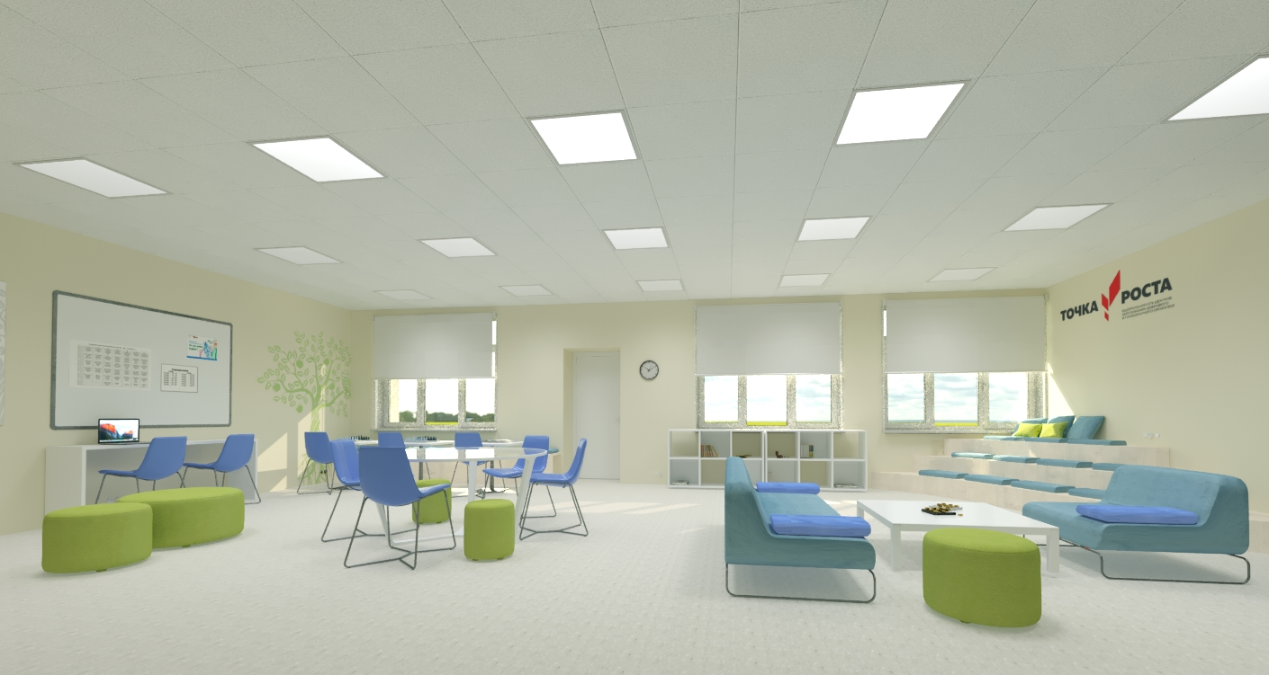
РАЗРАБОТАННЫЙ ПРОЕКТ ЗОНЫ РЕКРЕАЦИИ

Slide 42
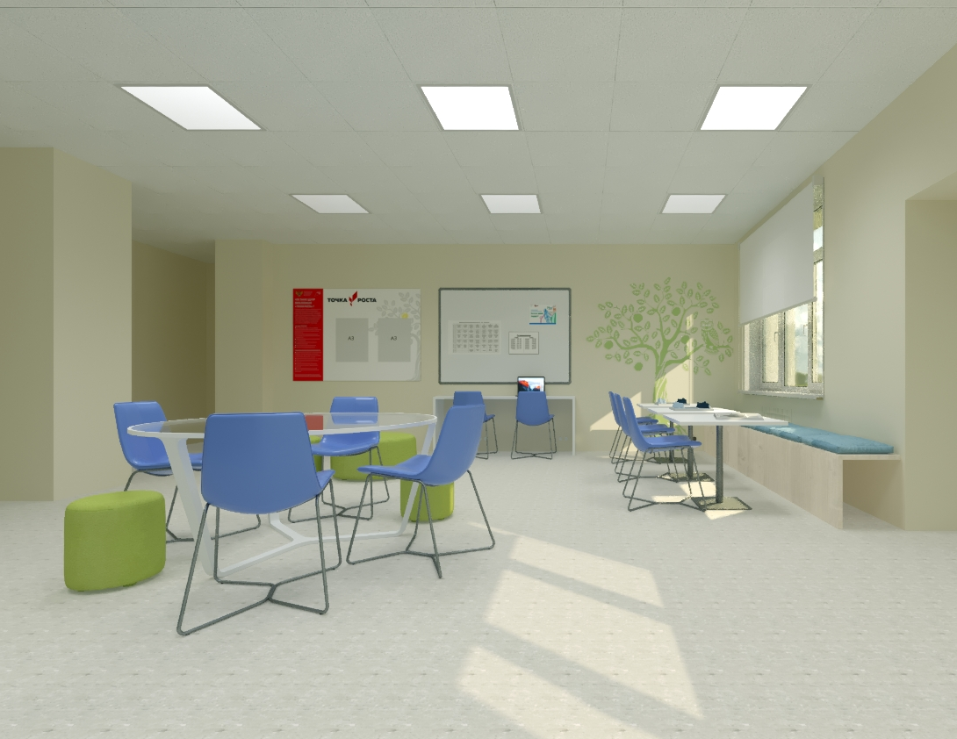
РАЗРАБОТАННЫЙ ПРОЕКТ ЗОНЫ РЕКРЕАЦИИ

